Slide 1

Разработка чат-бота "Аксилиум – твой помощник в телеграмм"
Целевая аудитория: родители детей с РАС

Slide 2

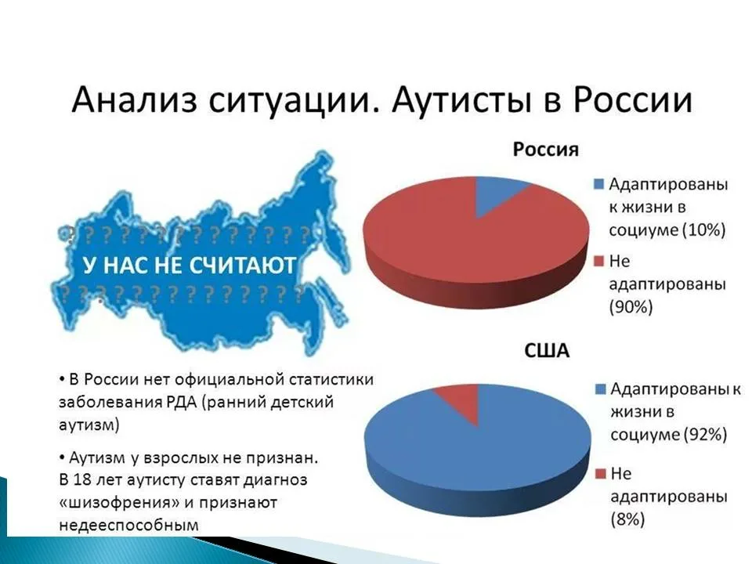
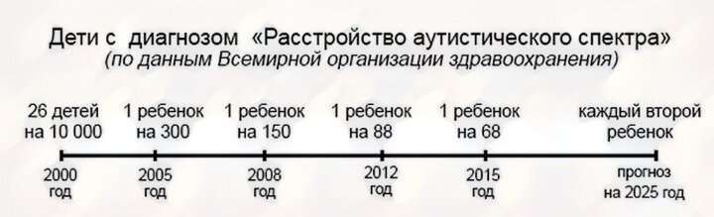
Проблема
В России нет современной национальной системы помощи больным с диагнозом РАС.
В Белгородской области нужно создать доступную программу, где родители ребенка с РАС смогут найти чёткий алгоритм действий в данной ситуации, подкрепленный современной системой профессиональной помощи и поддержкой государства и общества.

Slide 3

Исследование
Интервью
с родителями, у которых ребенок имеет диагноз: расстройство аутистического спектра
Мы подтвердили:
Актуальность текущей проблемы: у родителей много вопросов, на которые они не знают, где найти ответ.
Определили направления для написания чат-бота

Slide 4

ЦЕЛЬ ПРОЕКТА:
разработать чат-бот, который будет помогать родителям, у которых родился особенный ребенок, в поиске информации, отвечать на их вопросы.

Slide 5

Задачи проекта:
Анализ научных источников по проблеме РАС у детей и подростков.
Выбор предметной области и инструментария по созданию чат-ботов.
Разработка структурно-функциональной схемы работы чат-бота.
Создание и апробация чат-бота «Аксиллиум»

Slide 6



Преимущества проекта
Доступность информации
чат-бот предоставляет родителям быстрый доступ к полезным ресурсам и информации о РАС
Поддержка 24/7
возможность обратиться за помощью в любое время, особенно в сложной ситуации
Индивидуальные рекомендации
советы, основанные на ответах родителей о поведении ребенка
Снижение стресса
Анонимность
Отсутствие аналога такой программы

Slide 7

Риски проекта
Недостаточная точность информации
Отсутствие персонализированного подхода
Необходимость постоянного обновления
Технические проблемы

Slide 8

Перспективы развития
Расширение функциональности
Интеграция с профессиональными специалистами
Аналитика и исследования
Сотрудничество с НКО и фондами
Мобильное приложение

Slide 9
Смета проекта
п/п | Наименование | Цена за ед. | Количество | Сумма
1. | Заработная плата разработчиков | 2 | 60.000 | 120.000
2. | Дизайнер интерфейса | 1 | 40.000 | 40.000
3. | Хостинг и серверные ресурсы | 1 | 200.000 | 200.000
4. | Ноутбук | 6 | 80.000 | 480.000
5. | Платформа для развертывания | 1 | 150.000 | 150.000
6. | Создание и ведение сайта | 1 | 70.000 | 70.000
7. | Печатные материалы для offline-продвижения | несколько | 50.000 | 50.000
 | ИТОГО: |  |  | 1.110.000

